Slide 1
Data Migration
Agrate, 27 settembre 2019
Andrea Di Ceglie, Labs Team Leader
Alessandro Vecchio, Senior Software Engineer
Stefano Primo, Software Engineer

Slide 2

Agenda
01
Introduzione
In cosa consiste e a cosa serve la migrazione dati
02
Strumenti Labs
Cosa mette a disposizione Labs
03
Requisiti
Cosa serve per utilizzare la soluzione Labs
04
Limitazioni
Cosa non è supportato
05
Esportazione
Come esporto i dati dal “vecchio” sistema

Slide 3
Agenda
06
Importazione
Come importo i dati nel “nuovo” sistema
07
Strategia
Come approccio la migrazione dati, scelta dello strumento migliore
08
Q&A
?
09
Approfondimento tecnico
Zoom su codeunit di data migration

Slide 4
Introduzione
Scenari di utilizzo della migrazione dati
Migrazione completa db da versione precedente a BC
Migrazione app Labs da C/AL a Extension
Migrazione app custom da C/AL a Extension

Slide 5
Strumenti Labs
Esportazione dati
Export JSON in pacchetti configurazione
Importazione dati
EOS Administration Library
Powershell
Perché JSON?
Strumento unico per OnPrem e SAAS

Slide 6
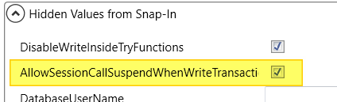
Requisiti
Database origine
Fob platform aggiornati
Page 8614 Config. Package Card
Report 18006505 Export Conf. Package To JSON
Codeunit 18004193 EOS Advanced Dialog Mng
EosLib aggiornata sul servizio
Database destinazione
App specifica installata, con action per l’esecuzione dell’import
EOS Admin Lib e servizio web per JSON import (codeunit 18122351)
Utente con permessi ADMIN per l’app
Flag attivato sul servizio

Slide 7
Limitazioni
Tipi di dato gestiti
Text (Code)
Decimal
RecordID
Integer (Option)
BigInteger
DateFormula
GUID
Boolean
Date
Time
DateTime
Blob
Tipi di dato NON gestiti
Binary
Duration
Media
Mediaset
TableFilter

Slide 8
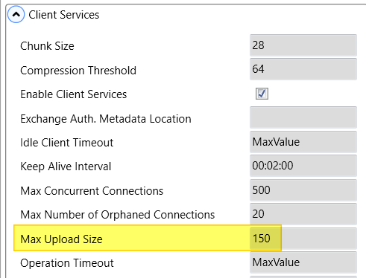
Esportazione
Pacchetto di configurazione
Import pacchetto esistente per app Labs
(https://hg.eos-solutions.it/scm/git/Eos.BC.Extensions.Sample)
Creazione pacchetto configurazione ad hoc per app custom
Esporta JSON
Genera n file json inseriti in uno zip
Parametro per definire nr. di record per file
La dimensione massima di un file in upload è definita
nel parametro «max upload file» del servizio,
questo parametro serve a creare file di dimensione
congrua

Slide 9
Importazione
Che strumento è meglio usare
Upload da page
PRO
UI in NAV
CONTRO
Limite dimensione file in upload specificata nei parametri del servizio (default 150 MB)
Importazione di un alto volume di dati comporta di dover creare più file
Powershell (https://hg.eos-solutions.it/scm/git/Eos.BC.Extensions.Sample)
PRO
Permette di migrare file di grosse dimensioni
CONTRO
Richiede l’utilizzo di strumento esterno a NAV
Esecuzione dello script necessità dell’inserimento di alcuni parametri

Slide 10
Strategia
SAAS o OnPrem?
Che dati della «vecchia» soluzione devo migrare
Setup
Anagrafiche
Log
Entries
Volume dati
In alternativa posso valutare di
Inserirli manualmente
Ricalcolarli
Non importarli
Non importarli e inserire una riga di «saldo»

Slide 11

Q&A

Slide 12
Approfondimento tecnico
Cosa devo fare per aggiungere la migrazione dei dati nella mia app?
Sottoscrizione agli eventi della Codeunit «EOS JSON Import Helper»
OnRunImport
OnDiscoverImportHandlers
Codeunit di migrazione
Come migrare tabelle con ID dei campi identici tra “vecchio” e “nuovo”
Come migrare tabelle con ID dei campi differenti tra “vecchio” e “nuovo”
Demo

Slide 13

Q&A

Slide 14

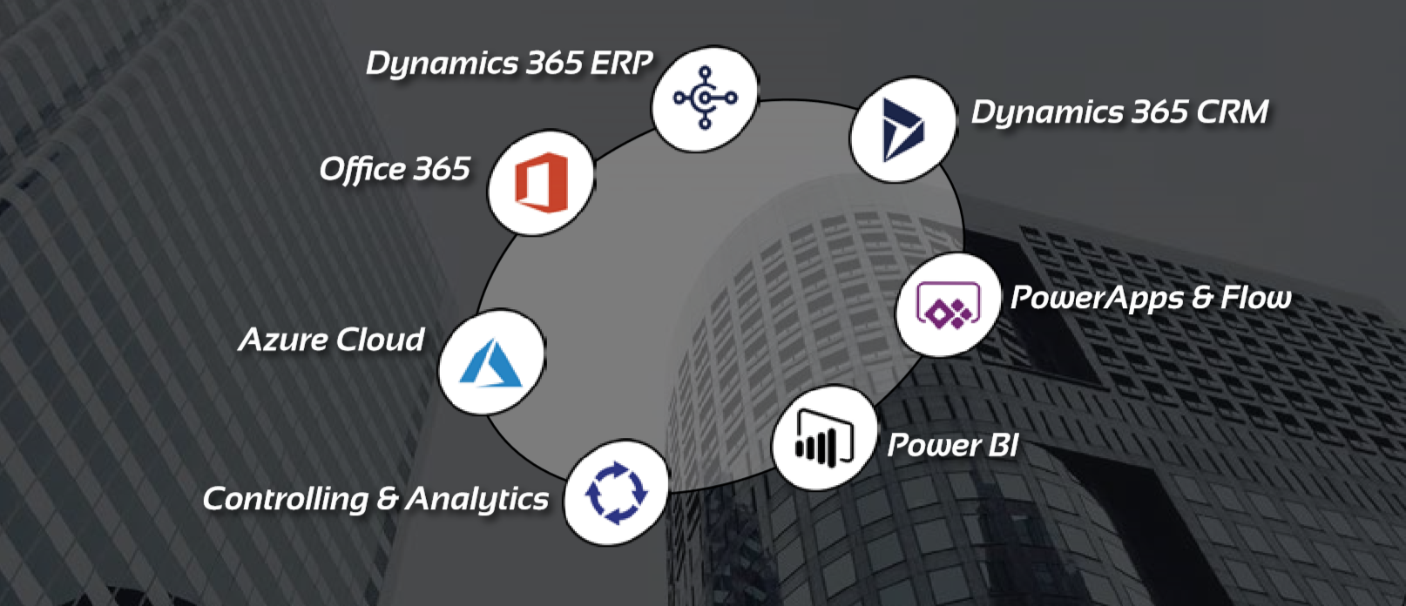

Grazie!

